Slide 1


Tisková konference
WELLNESS HOTEL STEP
5.9.2022
10:00 hod.

Slide 2
Pohled strojvedoucích na oblasti, které ovlivňují bezpečnost na železnici

Slide 3

Průzkum mezi strojvedoucími
Dotazníkové šetření 24. 7. – 9. 8. 2022
On-line forma
2499 respondentů
32 otázek zaměřených na oblasti ovlivňující profesi strojvedoucích
Rovnoměrné zastoupení jednotlivých věkových skupin

Slide 4
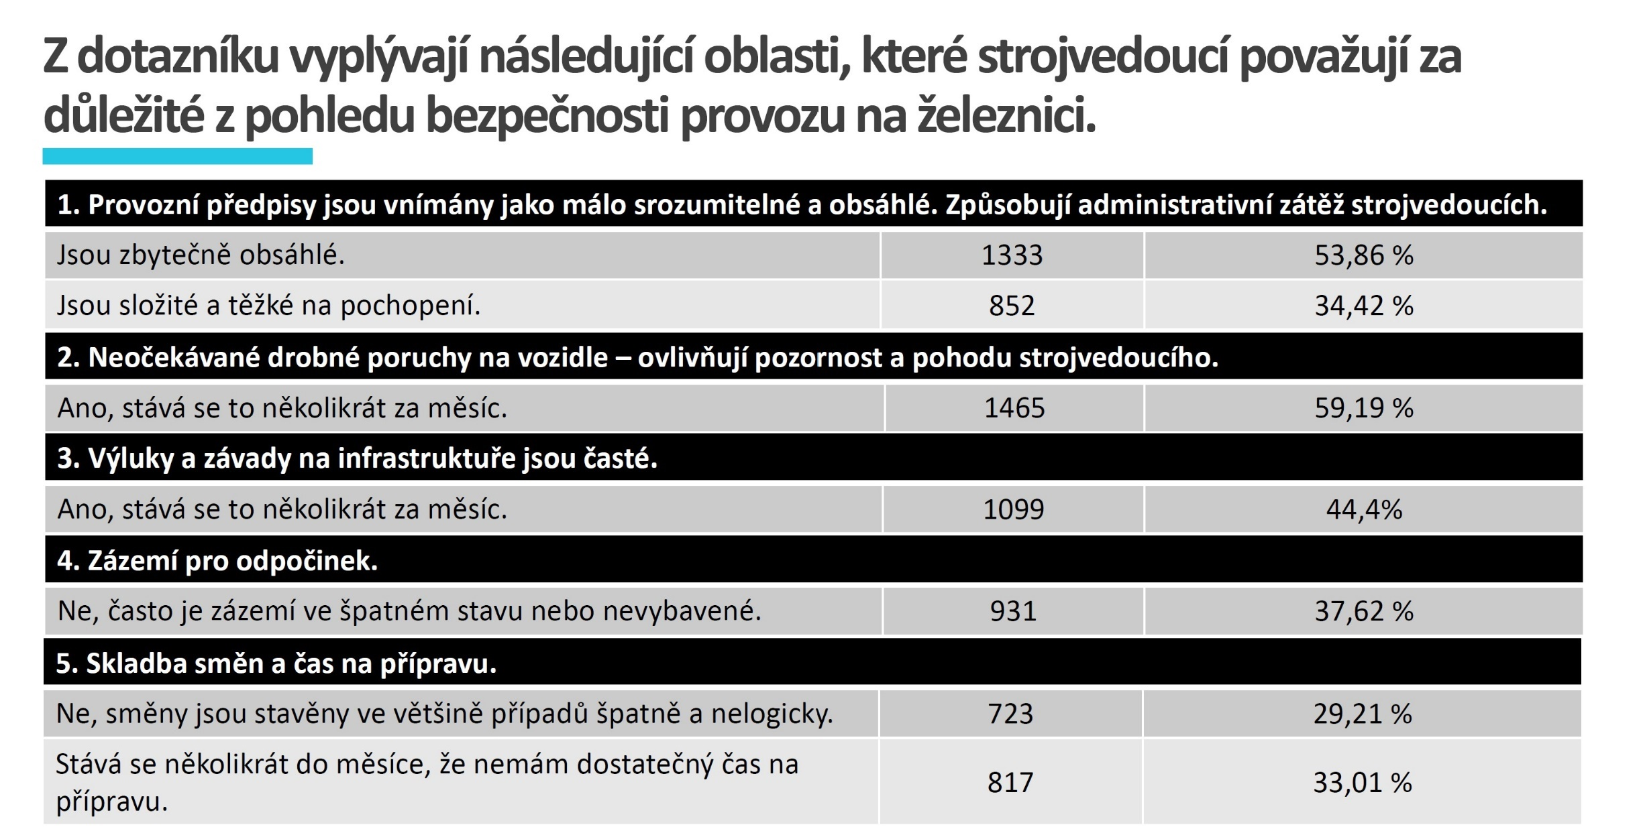

Slide 5
Profese strojvedoucího je odpovědná, náročná i atraktivní
Práci strojvedoucího považuji za:

Slide 6
Bezpečnostní opatření na základě zjištění dotazníkového průzkumu mezi strojvedoucími

Slide 7
Provozní předpisy zvyšují administrativní zátěž
Odpověď:
Opatření:
Zpřehlednění předpisů – předpisy podle profesí
Nastavení procesu při vydávání nových předpisů, předkládání analýzy změn.
Dostatečný prostor pro připomínkování, transparentní vypořádání připomínek, dostatečný prostor na seznámení se s předpisy.

Slide 8
Neočekávané drobné provozní poruchy na vozidle
Odpověď:
Opatření:
Drážní úřad se zaměří na důslednou kontrolu dodržování postupů v rámci certifikovaného systému údržby (ECM). Při nedodržování postupů může subjekt o certifikát přijít a vozidla mohou být vyřazena z provozu, případně může být uložena finanční sankce.
Spolehlivost vozidel souvisí také se stářím vozového parku v ČR. Zlepšení by měla automaticky přinést generační obměna vozidlového parku.
Změna KPI u národního dopravce a důsledná kontrola všech dopravců v závazku veřejné služby

Slide 9
Závady na infrastruktuře a výluky
Odpověď:
Opatření:
Správa železnic již přikročila k opatřením, které zvýší spolehlivost a zajistí větší propustnost železniční sítě.
Zpětná vazba správci dopravní cesty
Využití tabletů, důsledná kontrola kritických prvků infrastruktury

Slide 10
Špatný stav zázemí pro odpočinek
Odpověď:
Opatření:
Ministerstvo dopravy a Drážní úřad se obrátí na dopravce, které na tuto skutečnost důrazně upozorní a bude sledovat konkrétní kroky k nápravě.
Ukazuje se, že nekvalitní odpočinek má dopady na bezpečnost. Strojvedoucí musí mít ze strany zaměstnavatele, tedy dopravce, zajištěny vhodné podmínky pro odpočinek.
Dotčení dopravci obdrží seznam míst, která jsou nevyhovující.

Slide 11
Skladba směn a čas na přípravu
Odpověď:
Opatření:
Výzva k jednotlivým železničním dopravcům ke zlepšení kvality a logičtějšímu přístupu při sestavování směn

Slide 12
Monitoring licencí strojvedoucích
V ostrém provozu funguje 7 měsíců
Denní počet sledovaných vlaků se pohybuje kolem 7 500
Odstraněna byla řada systémových nedostatků, snížen počet nezadaných licencí
Na řešení překročení doby řízení spolupracujeme se Státním úřadem inspekce práce (k řešení předány 4 případy)
Využíváme jej ke kontrolám konkrétního strojvedoucího, např. v případě mimořádné události projetí návěstidla zakazující jízdu

Slide 13
Monitoring licencí strojvedoucích
Praxe ukazuje, že pro zvýšení efektivity kontrolní funkce je třeba provést některé úpravy systému:
Využití elektronických zařízení (tablet / mobilní telefon) pro zadání licence do systému při nástupu do směny a ukončení směny a tím rozšíření odpovědnosti na fyzickou osobu
Vytvoření jednotného elektronického informačního systému pro všechny provozovatele dráhy
Rozšíření monitoringu i na vlečky, posun a výluky (nyní se sledují pouze vlaky na regionálních a celostátních tratích)

Slide 14
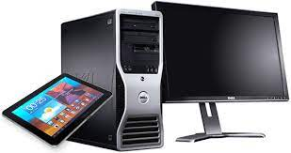
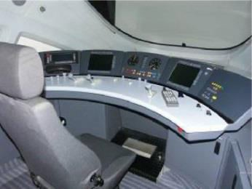
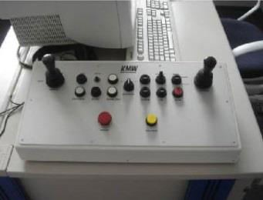
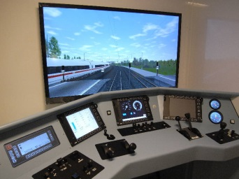
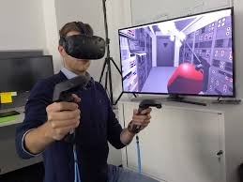
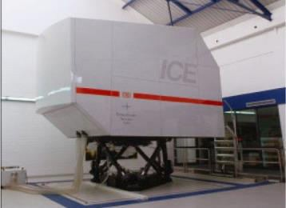
Simulátory pro výcvik strojvedoucích
  Simulátor s úplnou replikou kabiny bez dynamické platformy
  Stolní PC simulátor s čistě softwarovým rozhraním
  Konzolový simulátor s částečně hardwarovým rozhraním
Simulátor s částečnou replikou kabiny
TYPY
SIMULÁTORŮ
Simulátor s úplnou replikou kabiny s dynamickou platformou,
tzv. „full - mission“
Simulátor s virtuální 3D simulací

Slide 15
Simulátory - Evropa
  Německo
  V provozu již celkem 21 „full-mission“ simulátorů v 11 centrech DB. Největší centrum je ve Fuldě, kde jich je instalováno celkem 5. Všechny simulátory jsou vybaveny věrnou replikou kabiny umístěnou na elektrické pohybové plošině.
  Polsko
  Ústav podnikového vzdělávání Polských státních drah provozuje ve Varšavě 3 „full-mission“ simulátory, za účelem výcviku strojvedoucích na vysokorychlostních tratích. Mimo to v Polsku zajišťují provoz různých typů simulátorů také soukromí certifikovaní železniční dopravci a společnosti.
  Rakousko
  Rakouské dráhy (ÖBB) provozují v St. Pölten – Wörth např. vysoce věrný „full-mission“ simulátor s pohybovou plošinou. Předností tohoto simulátoru je především přesný matematický model, který umožňuje jeho nasazení například v nácviku ekonomické jízdy.
  Itálie
  Italská společnost Trenitalia provozuje „full-mission“ simulátory již od roku 2002. Jedná se např. o simulátor vozidla Bombardier E464. Simulátor je optimalizovaný na italské specifické předpisy – většina italských vlaků je vedena dvěma strojvůdci.

Slide 16
Simulátory – Česká republika
  Školení na simulátorech řeší evropská legislativa (Směrnice EU č. 2007/59/ES), která jejich používání uvádí jako doporučenou metodu pro výcvik strojvedoucích.
  Současný stav
  České dráhy – od roku 2020 provozuje Dopravní vzdělávací institut, a.s. 2 simulátory (level 3) v Praze a České Třebové, kdy každý strojvedoucí ČD musí absolvovat 1 lekci na simulátoru za rok (40 min jízda + 20 min úvod a vyhodnocení jízdy). Strojvedoucí ostatních dopravců tuto povinnost nemají.
  Cíl: Pravidelná a povinná součást vzdělávání strojvedoucích
Zabezpečit kvalitní proškolení všech zaměstnanců (strojvedoucích) z používání a obsluhy evropského zabezpečovacího systému ETCS.
Zlepšit kvalitu výcviku a vzdělávání strojvedoucích, které je třeba připravovat zejména na chování v nestandardních a kritických situacích.
Simulátory budou určeny pro:
Strojvedoucí českých dopravců v aktivní službě s platnou licencí strojvedoucího
Strojvedoucí cizích dopravců, kteří zajíždějí ze zahraničí na českou infrastrukturu
Strojvedoucí s pozastavenou licencí nebo jako součást zkoušky zvláštní odborné způsobilosti

Slide 17
Vize pro ČR
Vlastníkem a provozovatelem simulátorů by mohly být soukromé akreditované subjekty.
Navrhovaný počet simulátorů v ČR vztažený k aktuálnímu počtu platných licencí strojvedoucích:

Slide 18
Děkujeme za pozornost

